Slide 1



Tervetuloa Sammon koulun vanhempainiltaan!
4.9.2024

Slide 2
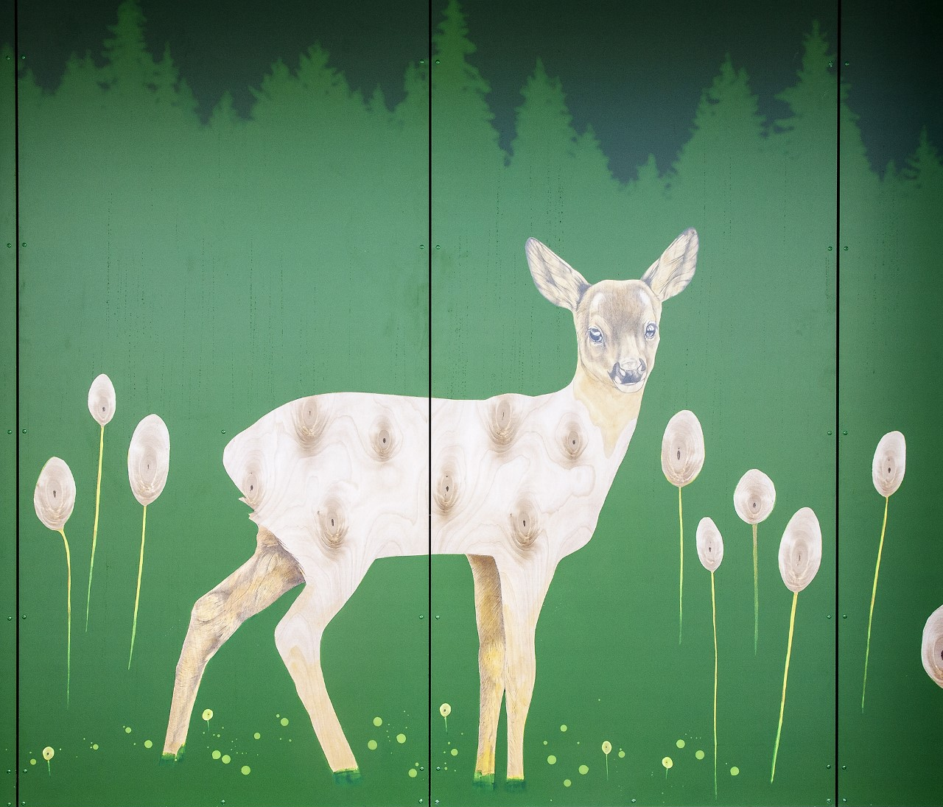
Rehtoreiden työnjako
Maaret Tervonen, rehtori
Hanna Vettenranta, apulaisrehtori
Panu Pitkänen, apulaisrehtori

Slide 3
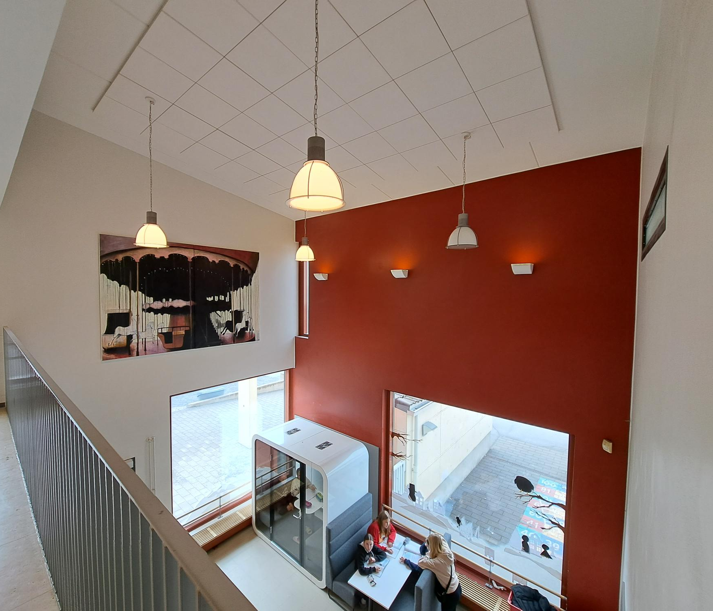
Sampo lukuina lv 2024-25
1185 oppilasta
449 alakoululaista
572 yläkoululaista
51 valmistavan opetuksen oppilasta
119 erityisluokilla
107 Opettajaa
40 Ohjaajaa
3 kouluvalmentajaa
4 koulutaloa
- Teiskontie 3a, 3b, 5-9lk
- B-rakennus 1AP, 2A, 2-4P 3c, 3d, 3-4O,3- 5P, 4.lk, 5-6P ja 7-9P, val 7-9
- Sairaalankatu 1c, 2c, val 1, val 2-3, val 4-6
- Pellervo 1d, 2d

Slide 4


Slide 5
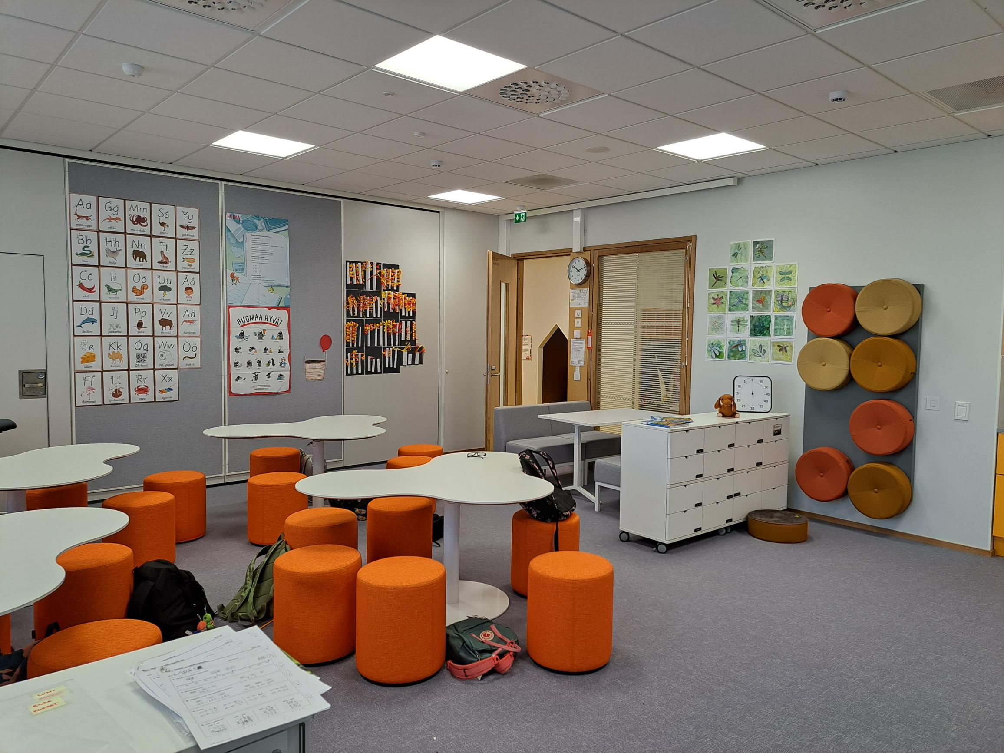
Perusopetuksen painopisteet
Oppimisen ja koulunkäynnin tukeminen lähikouluperiaatteella
Lukutaidon tukeminen ja lukevaan elämäntapaan vahvistaminen
Rasismiin ja syrjintään puuttuminen koululla
Turvallisemman tilan käytön eettisten periaatteiden laatiminen ja käyttöönotto
Toimintamalli oppilaiden poissaolojen ehkäisemiseksi ja suunnitelmalliseksi seuraamiseksi sekä niihin puuttumiseksi
Ekososiaalisen sivistyksen edistäminen (vastuullisuus, kohtuullisuus, ihmistevälisyys)
  Kouluruokailun ja ruokakasvatuksen kehittäminen osana kestävyyskasvatusta
Esi- ja alkuopetuksen yhteinen toimintakulttuuri
Digi-osaamisen kehittäminen; 6.-luokkalaisten kannettavat tietokoneet
Yhteisopettajuus pedagogisena toimintatapana

Slide 6

Sammon koulun lukuvuoden painopisteet
Oppilas- ja huoltajakyselystä nostettua:
Arvosana viime lukuvuodelle:
Oppilaat 8,06 (n738)
Huoltajat 8,33 (n150)
96% oppilaista kokee koulun useimmiten turvalliseksi paikaksi ja 90% kokee olonsa hyväksi koulussa. Niiden oppilaiden määrä, jotka kokevat koulun turvattomaksi on hieman kasvanut.
Koettu kiusaaminen on hieman lisääntynyt (18,1>19.1%), mutta kiusaamisesta on kerrottu aikuiselle aiempaa useammin (63,7>67,1%), myös avunsaannin kokemus kiusaamistilanteissa lisääntynyt
Matalan kynnyksen kiusaamisesta ja häirinnästä ilmoittamisen keinoja lisättävä ja oppilaiden kanssa yhdessä mietittävä keinoja kiusaamisen ennalta ehkäisemiseksi.
Oppimisen tavoitteita avattava oppilaille ja huoltajille entistä konkreettisemmin ja kannustettava oppilaita omien tavoitteiden asetteluun
Yhteisöllisyyden ja hyvinvoinnin sekä turvallisuuden vahvistaminen
Arvojen konkretisointi ja näkyväksi tekeminen
Oppimisen arvioinnin kehittäminen
Positiivisen pedagogiikan vahvistaminen osana toimintakulttuuria

Slide 7
4.
SAMMON KOULUN
Kiusaamisen vastainen malli
3.
Jos kiusaaminen jatkuu vielä
1. Keskustelutilaisuus: rehtori, asianomaiset oppilaat, tarvittavat oppilashuollon henkilöt ja kiusaamisen vastainen tiimi
2. Mahdollisesti ohjaus ratkaisukeskeiseen ohjauskeskusteluun
2.
JOS kiusaaminen edelleen jatkuu
1. Luokanohjaaja/ope vie asian kiusamisen vastaiseen tiimiin:
• Sammossa yläkoulussa:
Ella Häkkinen ja Anna Allen sekä Piia Tynkkynen ja Joonas Kinnunen
2. Tiimin selvittely, kirjaus ja seuranta ja yhteydenotto huoltajiin
•Asia käsitellään fakta- ja kokemustasolla
3. Luokanohjaaja/ope (tai joskus tiimi) viestii kotiin
JOS välitunti- tai ristiriitatilanteita ja/tai kiusaamista ilmenee
1. Ilmoitus heti koulun aikuiselle
2. Jos tapahtuma vakava/ toistuva/ tilanne jatkuu:
• luokan-ohjaaja/opettaja selvittelee, sopii jatkosta ja seurannasta sekä on yhteydessä huoltajiin
• muistutus asian siirtymisestä seuraavaksi kiusaamisen vastaiselle tiimille
1.
ENNALTAEHKÄISY
Ryhmäytyminen
Tunne- ja vuorovaikutustaitojen opettaminen (Sampo-tunnit ja hyvinvoinnin vuosikello, Huomaa hyvä! -materiaali)
Tiedotus toimintavavoista oppilaalle ja huoltajalle
Tukioppilastoiminta
Ohjattu välituntitoiminta
Kouluvalmentajan työ
Erilaiset kampanjat
Tiedottaminen
5.
Yhteys poliisiin ja/tai sosiaalitoimeen
• Kiusaamisen täyttäessä rikoksen tunnusmerkit

Slide 8
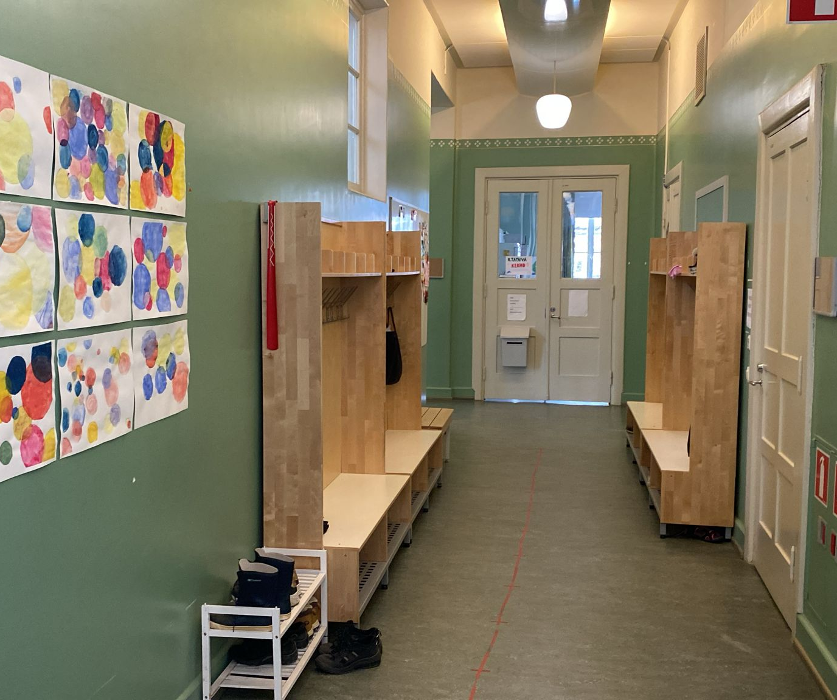
Opetussuunnitelmalliset muutokset
​Sammon koulun opetussuunnitelma
Perusopetuksen tuntijaot
Tuntijakomuutos yläkoulun perustuntijakoon
7.lk äidinkieli ja kirjallisuus 1h lisäys
9 lk B1-kieli (ruotsi) 1h lisäys

Slide 9


Kännykkäkäytänteet
Tampereella on otettu käyttöön ns. vahvan ohjaamisen malli oppilaiden koulupäivän aikaiseen puhelimen käyttöön
Sammossa toimintatapa on ollut käytössä jo viime lukuvuonnakin
Tunnin alkaessa oppilas laittaa kännykkänsä joko reppuunsa tai vie sen "kännykkälaatikkoon"
Oppitunnilla puhelinta käytetään vain oppimisen tukena ja opettajan ohjauksessa
Jos oppilas käyttää puhelintaan oppituntia häiritsevästi, eikä pistä sitä kehotuksista huolimatta pois, on opettajalla oikeus ottaa se haltuun oppituntia häiritsevänä esineenä

Slide 10
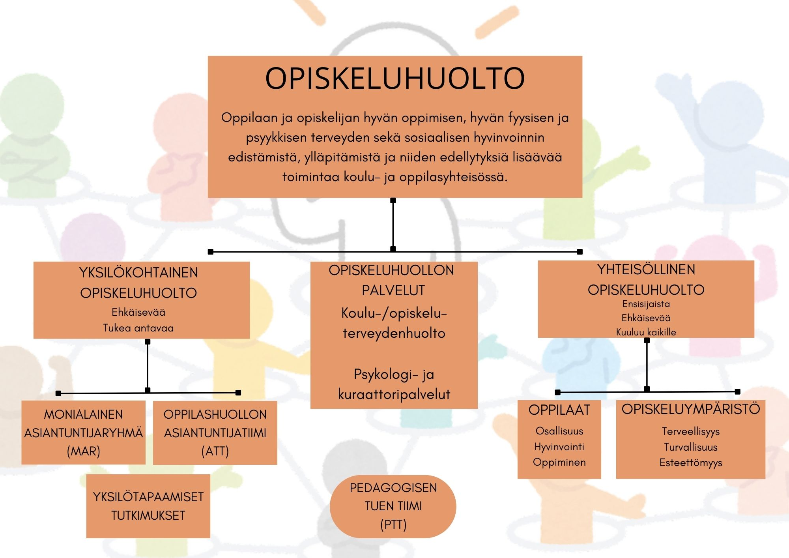

Slide 11


Slide 12


Slide 13
Toiveita huoltajille:
Seuratkaa nuorten jaksamista!
Ottakaa tarvittaessa yhteys kouluun matalalla kynnyksellä!
Kysykää avoimesti, jos esimerkiksi päättöarvioinnista herää ajatuksia/ pohdintoja
​

Slide 14
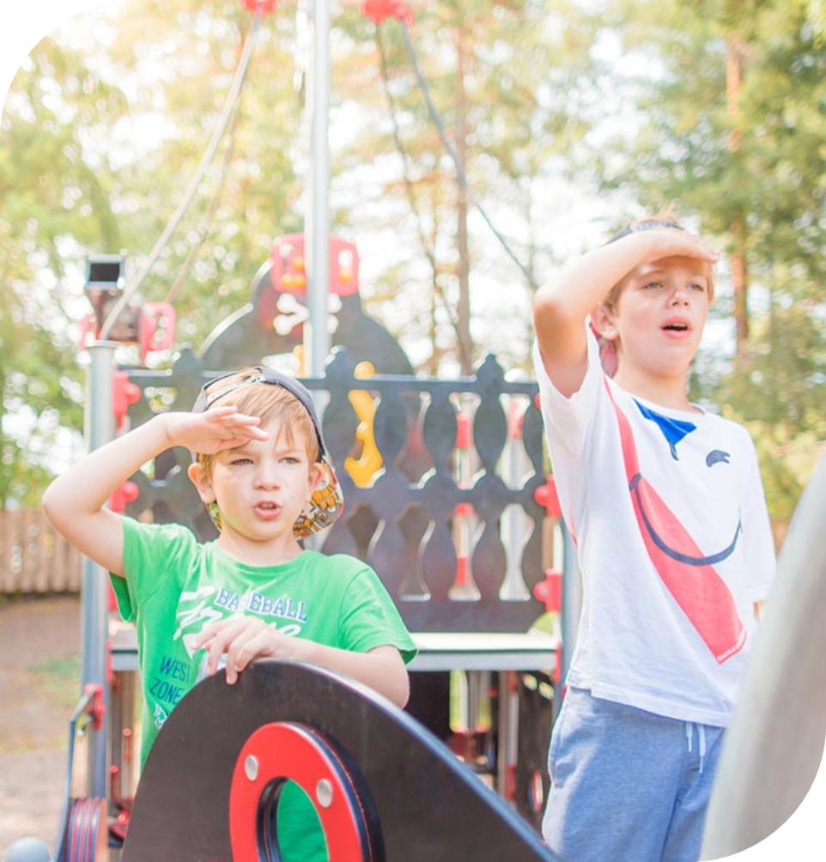
Hyvää alkanutta lukuvuotta kaikille!
Seuraa tiedottamista, tapahtumia ja kuulumisia:
Wilman kuukasitiedotteet
www.tampere.fi/sammonkoulu
Instagram: sammonkoulu

Slide 15
​
OPPILAANOHJAUS

Slide 16
ELOKUU
- TET-VALMISTELUT
- TAVOITTEET LUKUVUODELLE
SYYSKUU
- OHJAUSKESKUSTELUT ALKAVAT
LOKAKUU
- TUTUSTUMISET TOISELLE ASTEELLE ALKAVAT
- TET-SOPIMUKSET: palautus to 10.10 mennessä
MARRASKUU
- TET eli työelämään tutustuminen (2 viikkoa)
- KOULUTUSOPPAAT
- TREDUN AVOIMIEN OVIEN ILLAT
- JATKO-OPINTOILLAT
JOULUKUU
- HARJOITUSHAKU
- OPPIMISKESKUSTELU ALKAVAT
​

Slide 17
TAMMIKUU
- OHJAUSKESKUSTELUT & TUTUSTUMISET JATKUVAT
- KESÄTYÖT
- LUKIOIDEN AVOIMIEN OVIEN ILLAT
HELMIKUU
- YHTEISHAKU alkaa ti 18.2. KLO 8.00
MAALISKUU
- YHTEISHAKU loppuu ti 18.3. KLO 15.00
HUHTIKUU & TOUKUKUU
- PÄÄSYKOKEET
- HAASTATTELUT
TOUKUKUU
- PÄÄTTÖTODISTUS
KESÄKUU
- YHTEISHAUN TULOKSET aikaisintaan to 12.6.2025
​

